Slide 1
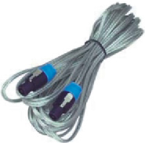
KSC010M
SPEAKER CABLE
스피커 익스텐션 코드
용도 : 스피커 연결 케이블
커넥터 : 스피콘
크기(길이) : 10M

